Slide 1



Taller de llenado de Formatos de la Contraloría Social del Programa
U-247 PRODEP 2023
y su Seguimiento en el SICS
Objetivos:
Conocer el Seguimiento de Actividades de Contraloría Social y los documentos a utilizar
Requisitar de manera correcta los formatos de Contraloría Social 2023.

Slide 2


Taller de llenado de formatos de Contraloría Social PRODEP
Programa para el Desarrollo Profesional Docente (S247 - PRODEP)

Slide 3
Formatos de Contraloria Social a utilizar
Anexo 2
Minuta de Reunión
Anexo 3
Acta del Registro del Comité de CS
Anexo 4
Acta de Sustitución de un integrante del Comité de CS
Anexo 5
Solicitud de Información
Anexo 6
Informe del Comité de Contraloría Social
Anexo 1
PITCS
Programa Institucional de CS
Anexo 7 Cédula de Quejas y Denuncias
Anexo 8 Control de Quejas y Denuncias

Slide 4
Elaboración del PITCS
Los cambios que se le hacen a este documento son:
Logo de la IES: Colocar el logo de la Universidad.
Nombre de la Universidad
Nombre y firma del Responsable de CS y del Responsable de la IN
Fecha de elaboración
Una vez llenado el PITCS, se firma por ambos responsables y se guarda en PDF
El nombre del archivo se debe guardar como: PITCS UT (iniciales de la universidad), ejemplo PITCS UTA (PITCS de la UT de Aguascalientes)
Se envía a la DGUTyP para su validación y firma (antes de subirlo al SICS y a la página de la Universidad)

Slide 5
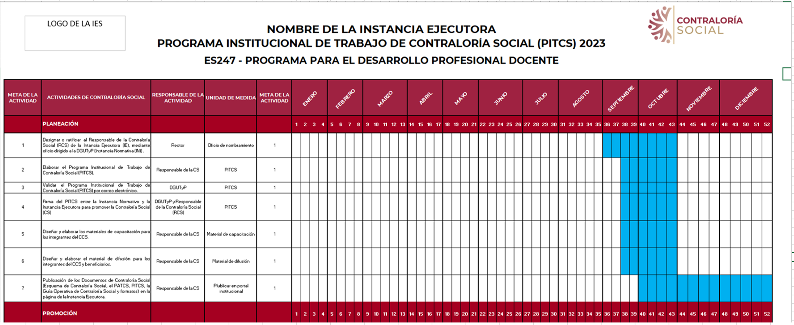
Anexo 1. PROGRAMA INSTITUCIONAL DE TRABAJO DE CONTRALORÍA SOCIAL
El PITCS contiene las Actividades de CS que deberán de realizarse durante el período de vigilancia 2023, así como la calendarización de éstas

Slide 6
Anexo 2. Minuta de Reunión
Números de Reuniones y Objetivos:
Primera reunión
Constituir el Comité de Contraloría Social
Capacitar a los integrantes del Comité de CS
Segunda Reunión
Supervisar la Distribución y Cierre del Presupuesto Asignado
Supervisar la Distribución y Cierre de los Materiales de Capacitación
Supervisar la Distribución y Cierre de los Materiales de Difusión
Tercera Reunión
Verificar que se hayan realizado todas las actividades programadas en el PITCS al cierre del año
Realizar el Informe Final de CCS y subirlo a la Página de la Universidad
Cuarta Reunión
Elaborar reporte final de Quejas y Denuncias
Analizar los resultados y elaborar un reporte final de CS y Acciones de Mejora para el siguiente ejercicio fiscal

Slide 7
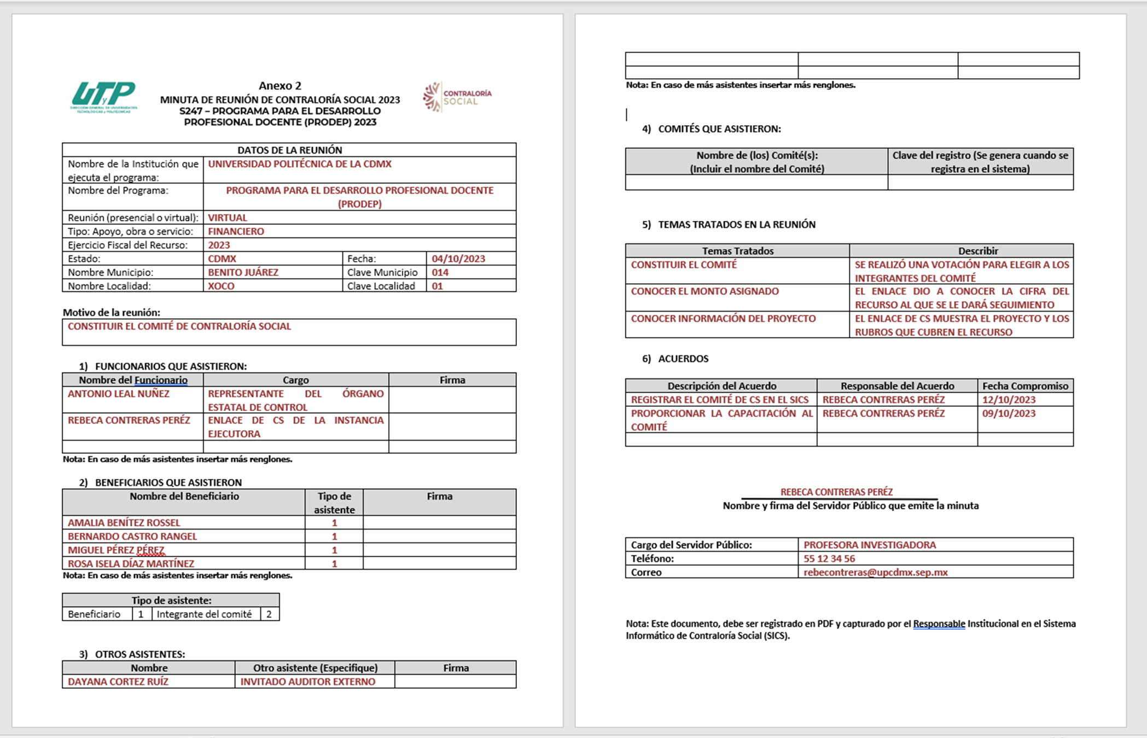
CONSTITUIR EL COMITÉ DE CONTRALORÍA SOCIAL

Slide 8
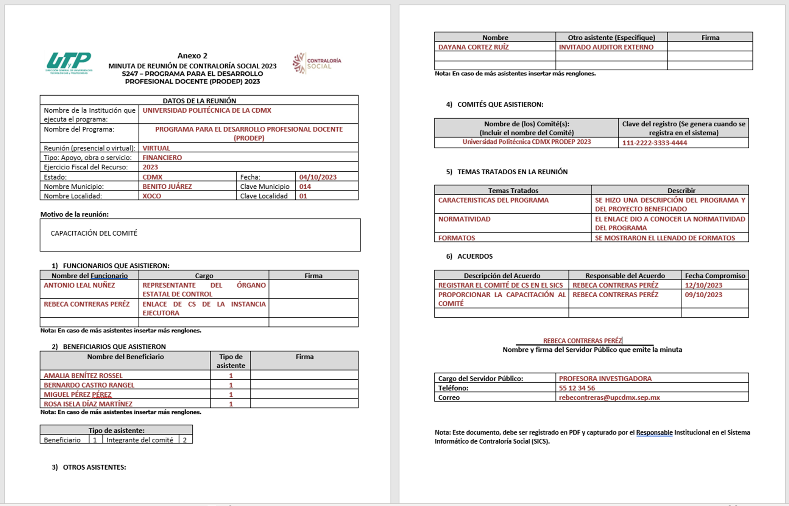
CAPACITACIÓN DEL COMITÉ

Slide 9
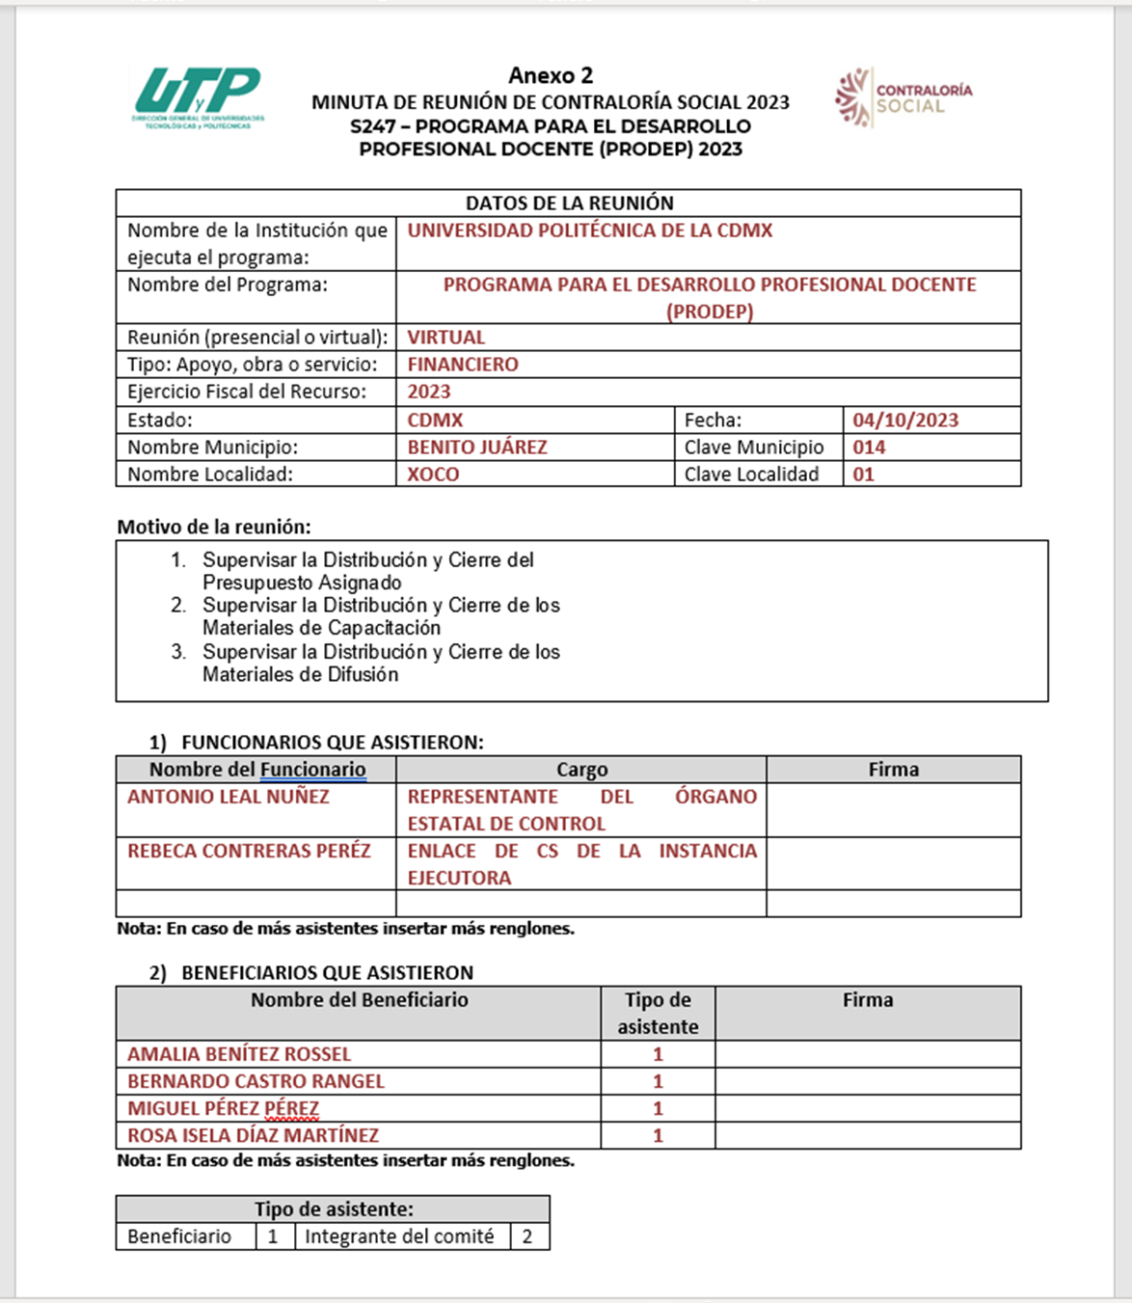
Supervisar la Distribución y Cierre del Presupuesto Asignado
Supervisar la Distribución y Cierre de los Materiales de Capacitación
Supervisar la Distribución y Cierre de los Materiales de Difusión

Slide 10
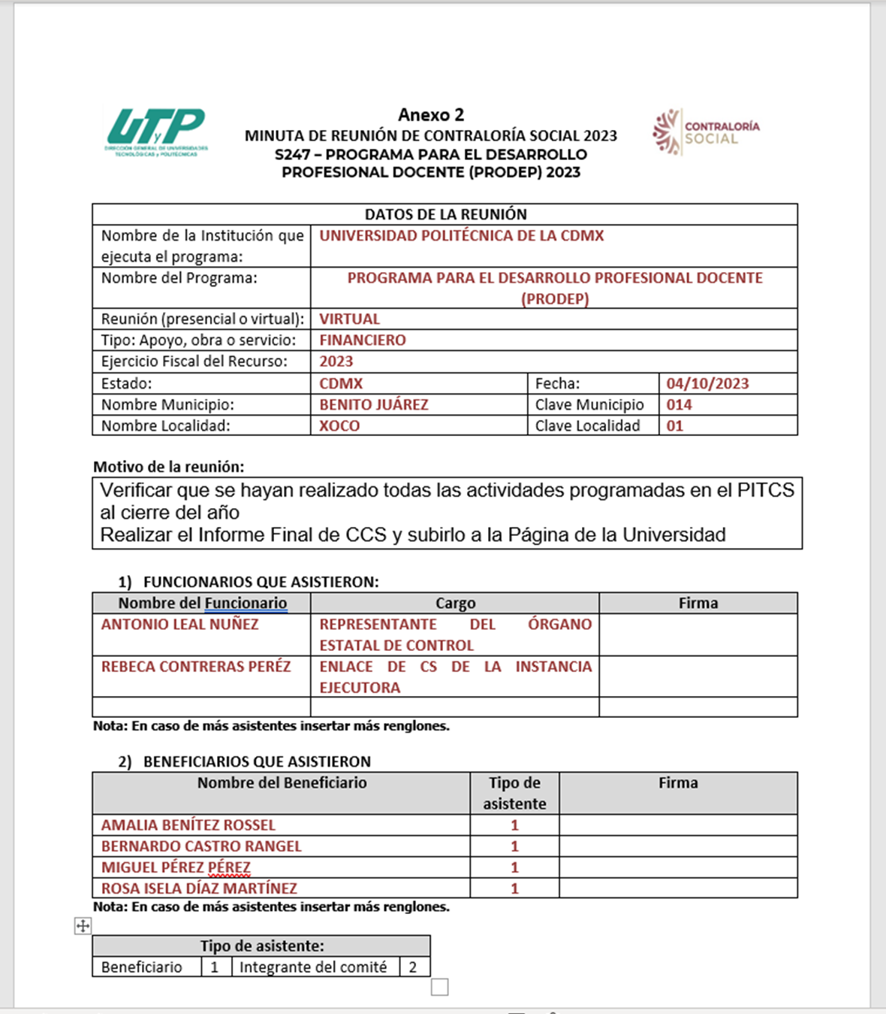
Verificar que se hayan realizado todas las actividades programadas en el PITCS al cierre del año
Realizar el Informe Final de CCS y subirlo a la Página de la Universidad

Slide 11
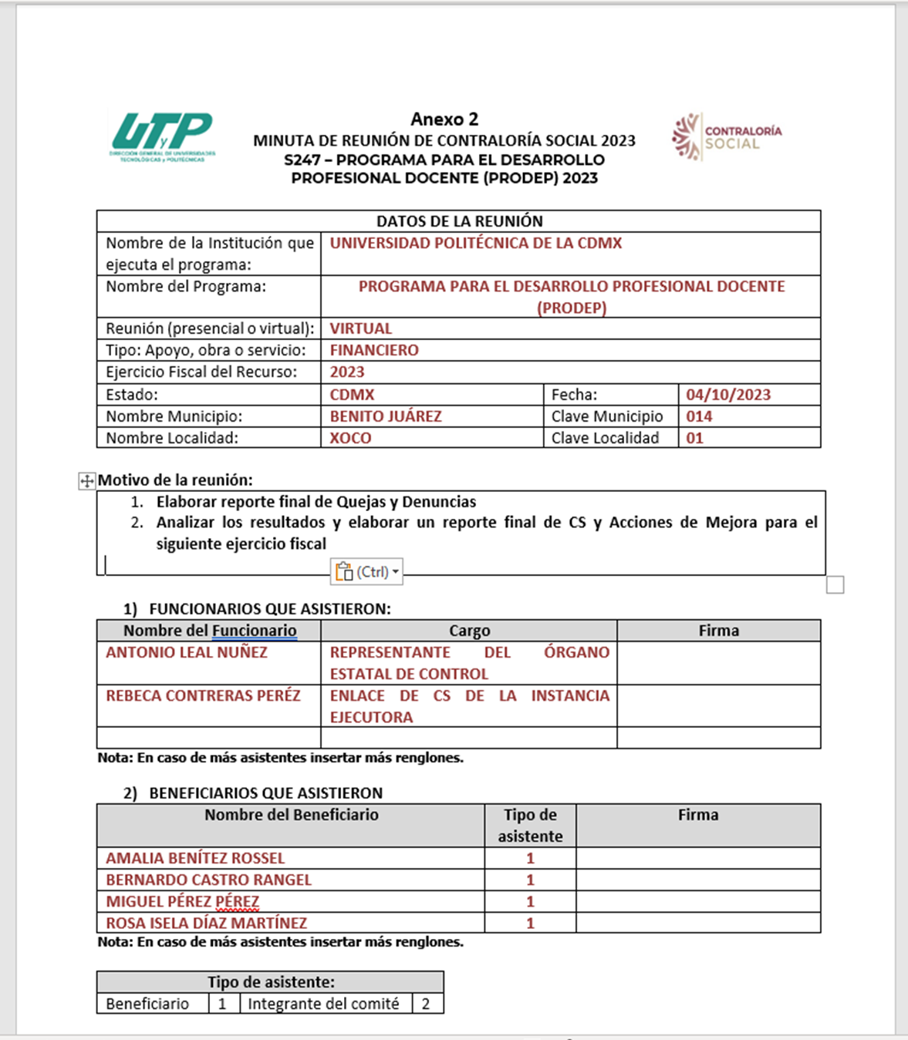
1. Elaborar reporte final de Quejas y Denuncias
2. Analizar los resultados y elaborar un reporte final de CS y Acciones de Mejora para el siguiente ejercicio fiscal

Slide 12
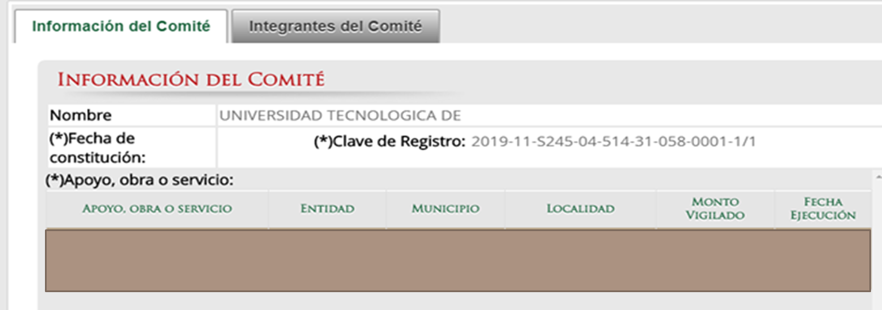
Una vez que se esté registrando en el SICS el Comité de Contraloría Social, el Sistema genera una clave de registro, la cual identifica a la Universidad para la Función Pública.
Esta clave es la que van anotar en todas las minutas que realicen (sólo la primer minuta no lleva la clave de registro).
2022-11-S247-04-514-01-001-2336-1/1
La Clave de Registro del Comité, está conformada por el ejercicio fiscal, el ramo administrativo, la clave presupuestaria del programa, la clave de la Instancia Normativa, la clave de la entidad federativa, la clave del municipio, la clave de la localidad, el número consecutivo y el número de apoyos a vigilar por el Comité.

Slide 13
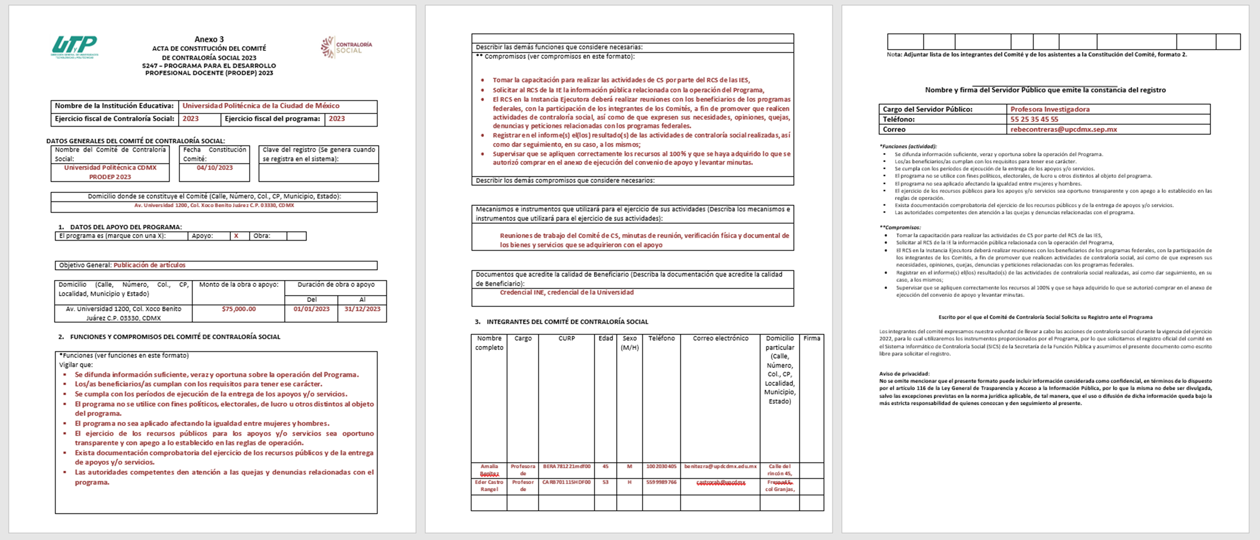
Anexo 3. Acta de Constitución
Capturar a más tardar dentro de los 15 días hábiles (21 días naturales) posteriores a la fecha de su constitución.

Slide 14
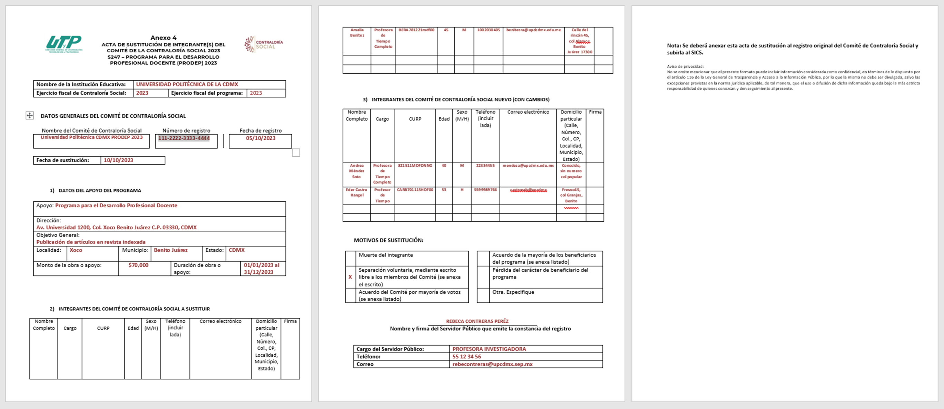
Anexo 4. Acta de Sustitución

Slide 15
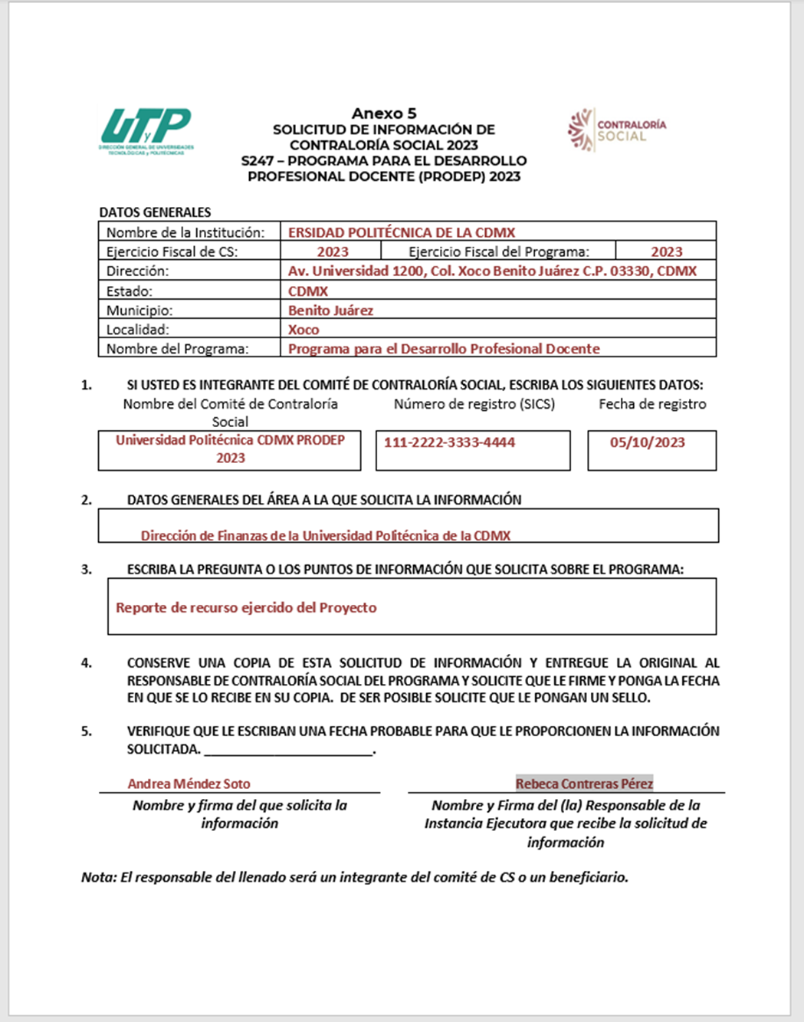
Anexo 5. Solicitud de Información

Slide 16
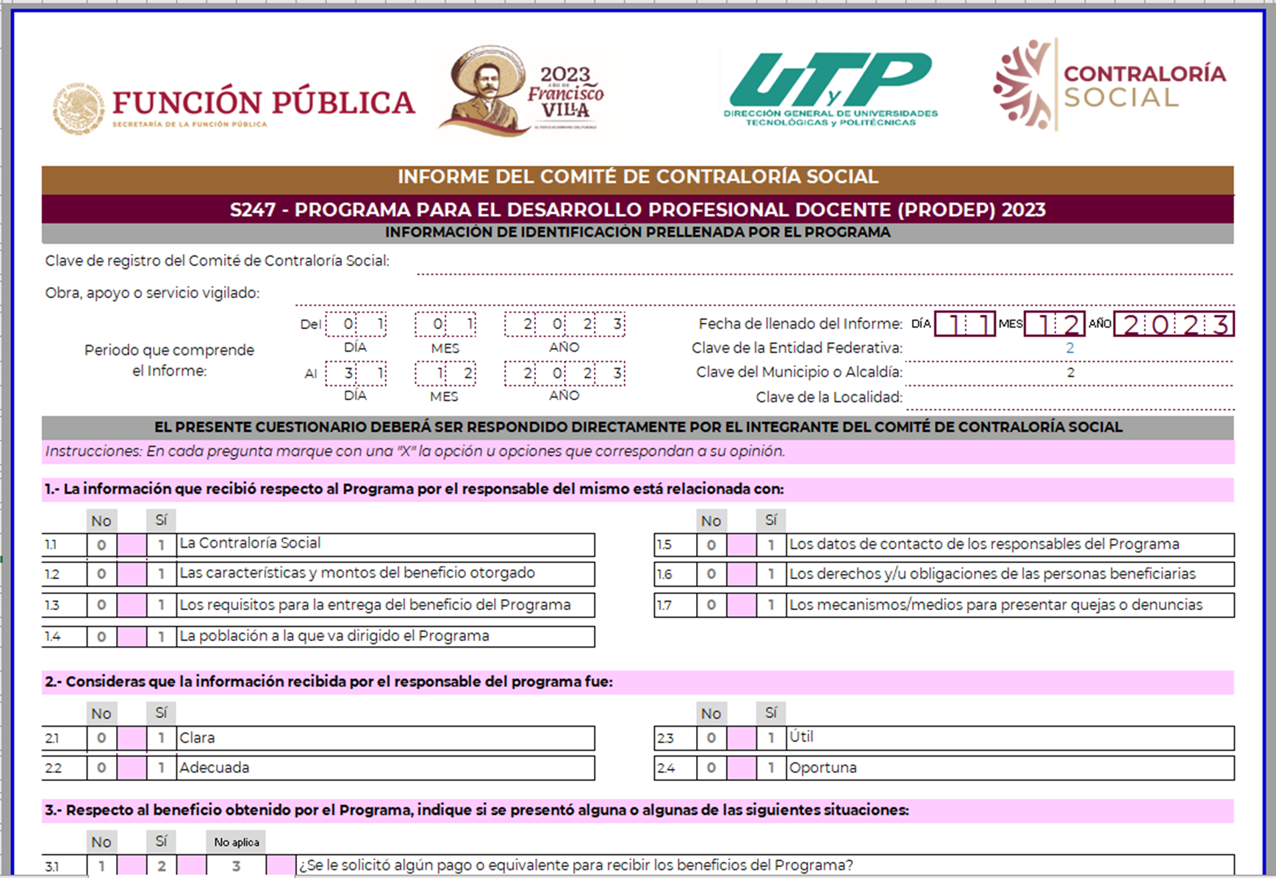
Anexo 6. Informe del Comité

Slide 17
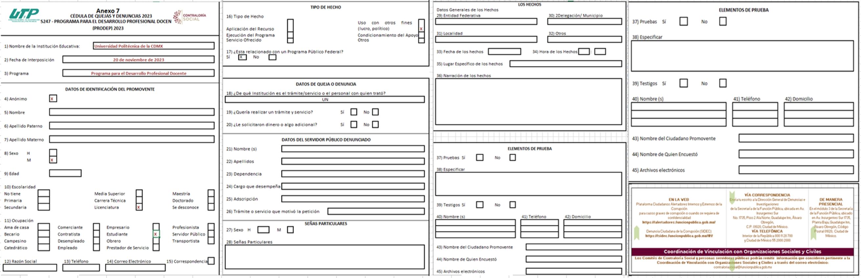
Anexo 7.Cédula de Quejas y Denuncias

Slide 18
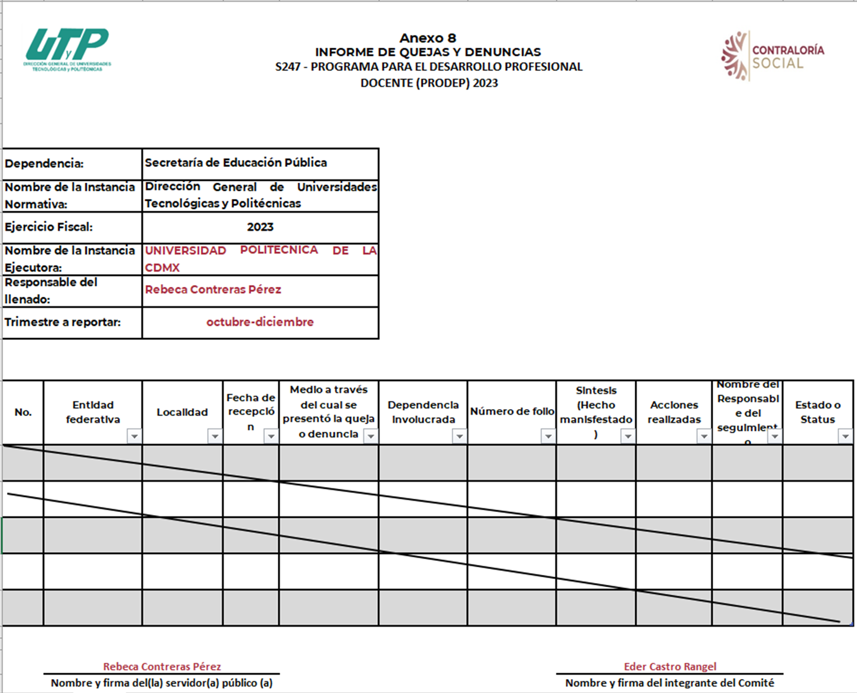
Anexo 8. Informe de Quejas y Denuncias

Slide 19
INFOGRAFÍA RESUMEN DE ACTIVIDADES DE CONTRALORÍA SOCIAL

Slide 20
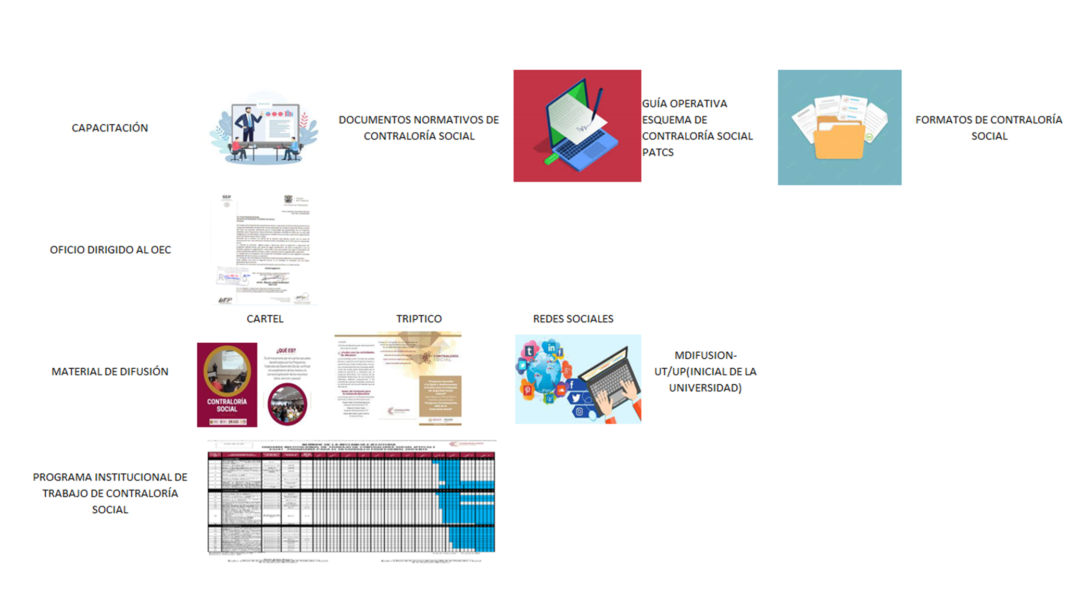
INFOGRAFÍA RESUMEN DE ACTIVIDADES DE CONTRALORÍA SOCIAL

Slide 21
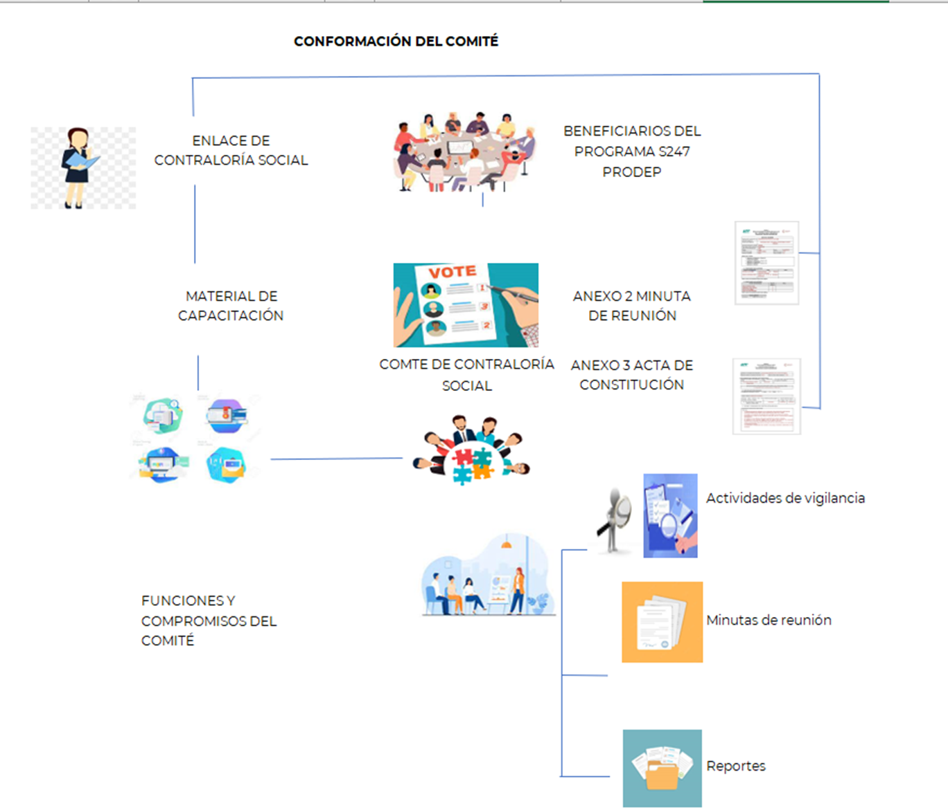
INFOGRAFÍA RESUMEN DE ACTIVIDADES DE CONTRALORÍA SOCIAL

